Slide 1

Управление
образовательным процессом на уроках
Заместитель директора по УВР МБОУ «СОШ с.п. Подгорное» Ахметханова Аминат Якубовна
Заместитель директора по УВР МБОУ «СОШ с.п. Мекен-Юрт»
Шахбиева Гулаз Усмановна

Slide 2
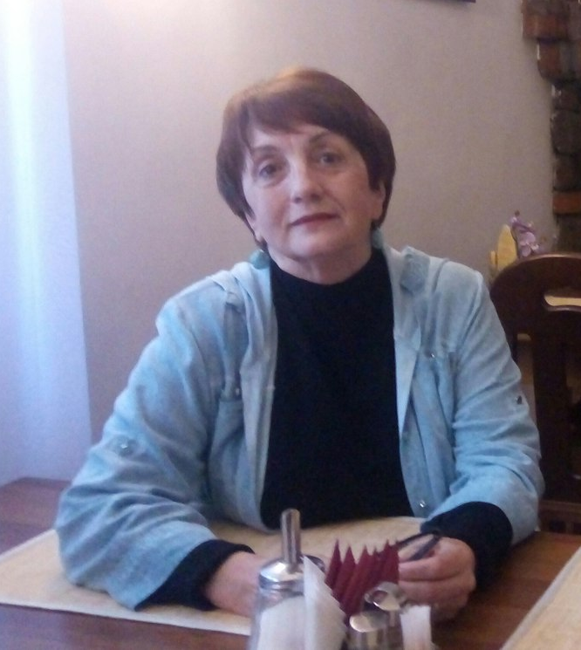
Как учитель управляет качеством процесса обучения в образовательной системе «учитель – ученик», и как администрация обеспечивает качество условий для этого процесса
Галеева Наталья Львовна,
к.б.н., доцент,
профессор кафедры управления
образовательными системами МПГУ
galeeva-n@yandex.ru
galeeva-n.ucoz.ru

Slide 3

Урок: каким он должен
стать сегодня?
Каждый урок должен быть для наставника задачей,
которую он должен выполнять, обдумывая это заранее: на каждом уроке он должен чего-нибудь достигнуть, сделать шаг дальше и заставить весь класс сделать этот шаг
К. Д. Ушинский
Важнейшая задача современной
системы образования – «научить учиться»

Slide 4

. «Нужно, чтобы дети, по возможности, учились самостоятельно, а учитель руководил этим самостоятельным процессом и давал для него материал» - слова К.Д. Ушинского

Slide 5
Понятия,
определяющие
уровни организации
индивидуализации
в процессе обучения

Slide 6


Индивидуализация
в образовательном
процессе
Что надо знать учителю про ученика…

Slide 7

С каким социальным опытом пришел ребенок?
Как заинтересовать конкретного ребенка?
На какие особенности мышления ученика опираться учителю при выборе форм учебных заданий на разных этапах познавательной деятельности?
Что необходимо учитывать для эффективного общения в процессе обучения?
Что и как необходимо учитывать в процессе обучения, если
ребенок с ОВЗ?

Slide 8

Главными ресурсами качества образовательного процесса в системе «учитель-ученик» становятся:
умения учителя «увидеть» ученика как субъекта учения,
конструктивно осознать его проблемы,
научиться управлять процессами в образовательной среде, поддерживая каждый успех ребенка, одновременно
целенаправленно
создавая для него
развивающее
образовательное
пространство.

Slide 9
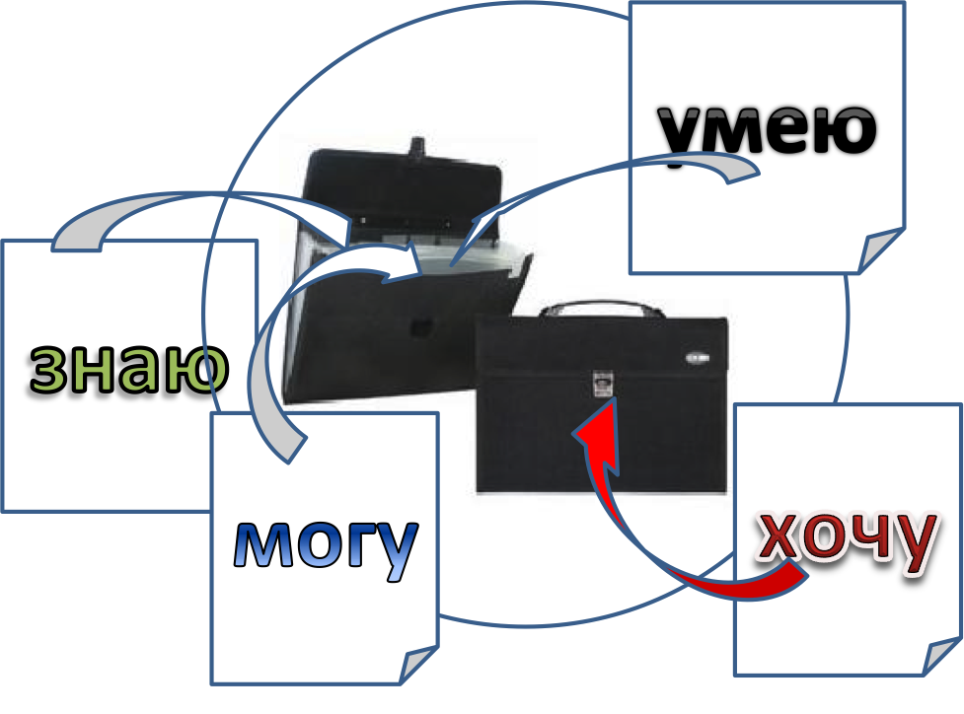
Портфель внутренних ресурсов ученика

Slide 10
Какие требования предъявляются к современному уроку:
хорошо организованный урок в хорошо оборудованном кабинете должен иметь хорошее начало и хорошее окончание.
учитель должен спланировать свою деятельность и деятельность учащихся, четко сформулировать тему, цель,задачи урока;
урок должен быть проблемным и развивающим: учитель сам нацеливается на сотрудничество с учениками и умеет направлять учеников на сотрудничество с учителем и одноклассниками;
учитель организует проблемные и поисковые ситуации, активизирует деятельность учащихся;
вывод делают сами учащиеся;

Slide 11

Какие требования предъявляются к современному уроку:
минимум репродукции и максимум творчества и сотворчества;
времясбережение и здоровьесбережение;
в центре внимания урока - дети;
учет уровня и возможностей учащихся, в котором учтены такие аспекты, как профиль класса, стремление учащихся, настроение детей;
умение демонстрировать методическое искусство учителя;
планирование обратной связи;
урок должен быть добрым.

Slide 12
Системно-деятельностный подход
развитие личности учащегося на основе освоения
универсальных способов деятельности.
Основная педагогическая задача:
организация условий, инициирующих детское действие
Ради чего учить?
Ценности
образования
Чему учить?
обновление
содержания
образования
Как учить?
Обновление
технологий
образования
Notes:
12
12
Разработка системы нормативов и выбор объектов нормрования определяются новым пониманием стандарта общего образования, в котором основной акцент переносится с содержания на результаты образования. Поэтому при разработке как Требований стандарта, так и документов, обеспечивающих его реализацию, должны быть заданы рамки не только для изучаемого учебного материала, но и основные способы учебных действий, посредством которых дети осваивают данный учебный материал.
Иными словами, наряду с традиционным вопросом «Чему учить?», по мнению разработчиков, важнейшим становится вопрос «Как учить?» или, точнее, «Как учить так, чтобы инициировать у детей собственные вопросы: “Чему мне нужно научиться?” и “Как мне этому научиться?”. (Слайд 6)

Slide 13
Учебная деятельность-
самостоятельная деятельность ученика по усвоению знаний, умений и навыков, в которой он изменяется и эти изменения осознает

Slide 14
Учебная задача- цель, которую перед собой ставит ученик
Чему? Зачем?
Как?
Учебное действие- система существенных признаков понятия или алгоритм

Slide 15
Самоконтроль- определение правильности выполненного действия
Правильно?
Хорошо?
Можно лучше?
Самооценка- определение степени соответствия эталону или качества выполненного действия

Slide 16

Цели урока:
Образовательная - соотносится с темой и содержанием урока, его дидактической задачей;
Воспитательная – формирование личностных УУД, через содержание учебного материала;
Развивающая – развитие познавательных (интеллекта), коммуникативных, регулятивных (воли) УУД

Slide 17

Организационные формы обучения
Фронтальная форма обучения
Групповая (парная) форма обучения; группы сменного состава
Индивидуальная форма обучения
Коллективная форма организации обучения

Slide 18
Типы уроков:
1. Урок изучения нового - Это традиционный (комбинированный), лекция, экскурсия, исследовательская работа, учебный и трудовой практикум. Имеет целью изучение и первичное закрепление новых знаний
2. Урок закрепления знаний - Это практикум, экскурсия, лабораторная работа, собеседование, консультация. Имеет целью выработку умений по применению знаний.
3. Урок комплексного применения знаний - Это практикум, лабораторная работа, семинар и т.д. Имеет целью выработку умений самостоятельно применять знания в комплексе, в новых условиях.
4. Урок обобщения и систематизации знаний - Это семинар, конференция, круглый стол и т.д. Имеет целью обобщение единичных знаний в систему.
5. Урок контроля, оценки и коррекции знаний - Это контрольная работа, зачет, коллоквиум, смотр знаний и т.д. Имеет целью определить уровень овладения знаниями, умениями и навыками.

Slide 19

Учебная ситуация строится с учетом:
возраста ребенка;
специфики учебного предмета;
меры сформированности УУД учащихся

Slide 20
Урок современного типа
В широком значении «универсальные учебные действия» – саморазвитие и самосовершенствование путем сознательного и активного присвоения нового социального опыта.
В более узком (собственно психологическом значении) «универсальные учебные действия» – это совокупность действий учащегося, обеспечивающих его культурную идентичность, социальную компетентность, толерантность, способность к самостоятельному усвоению новых знаний и умений, включая организацию этого процесса.

Slide 21
Система универсальных учебных действий (УУД)
коммуникативные,
регулятивные,
личностные,
познавательные

Slide 22
Основные этапы урока:
определение цели и задач;
отбор содержания учебного материала;
подбор методов и приёмов обучения;
определение форм организации деятельности учащихся;
подбор материала для домашней работы учащихся;
определение способов контроля;
продумывание места, времени на уроке для оценки деятельности учащихся;
подбор вопросов для подведения итога урока.

Slide 23

1.Организационный момент.
Цель: включение учащихся в деятельность на личностно- значимом уровне. «Хочу, потому что могу».
• 1-2 минуты;
• У учащихся должна возникнуть положительная эмоциональная направленность.
• включение детей в деятельность;
• выделение содержательной области.
Приёмы работы:
• учитель в начале урока высказывает добрые пожелания детям; предлагает пожелать друг другу удачи (хлопки в ладони друг друга с соседом по парте);
• учитель предлагает детям подумать, что пригодится для успешной работы на уроке; дети высказываются;
• девиз, эпиграф («С малой удачи начинается большой успех»);
• самопроверка домашнего задания по образцу.
Настроить детей на работу, проговаривая с ними план урока («потренируемся в решении примеров», «познакомимся с новым вычислительным приёмом», «напишем самостоятельную работу», «повторим решение составных задач» и т. п.)

Slide 24
II. Актуализация знаний.
Цель: повторение изученного материала, необходимого для «открытия нового знания», и выявление затруднений в индивидуальной деятельности каждого учащегося.
1. 4-5 минут;
2. Возникновение проблемной ситуации.
• актуализация ЗУН и мыслительных операций (внимания, памяти, речи);
• создание проблемной ситуации;
• выявление и фиксирование в громкой речи: где и почему возникло затруднение; темы и цели урока.
Вначале актуализируются знания, необходимые для работы над новым материалом. Одновременно идёт работа над развитием внимания, памяти, речи, мыслительных операций.
Затем создаётся проблемная ситуация, чётко проговаривается цель урока.

Slide 25
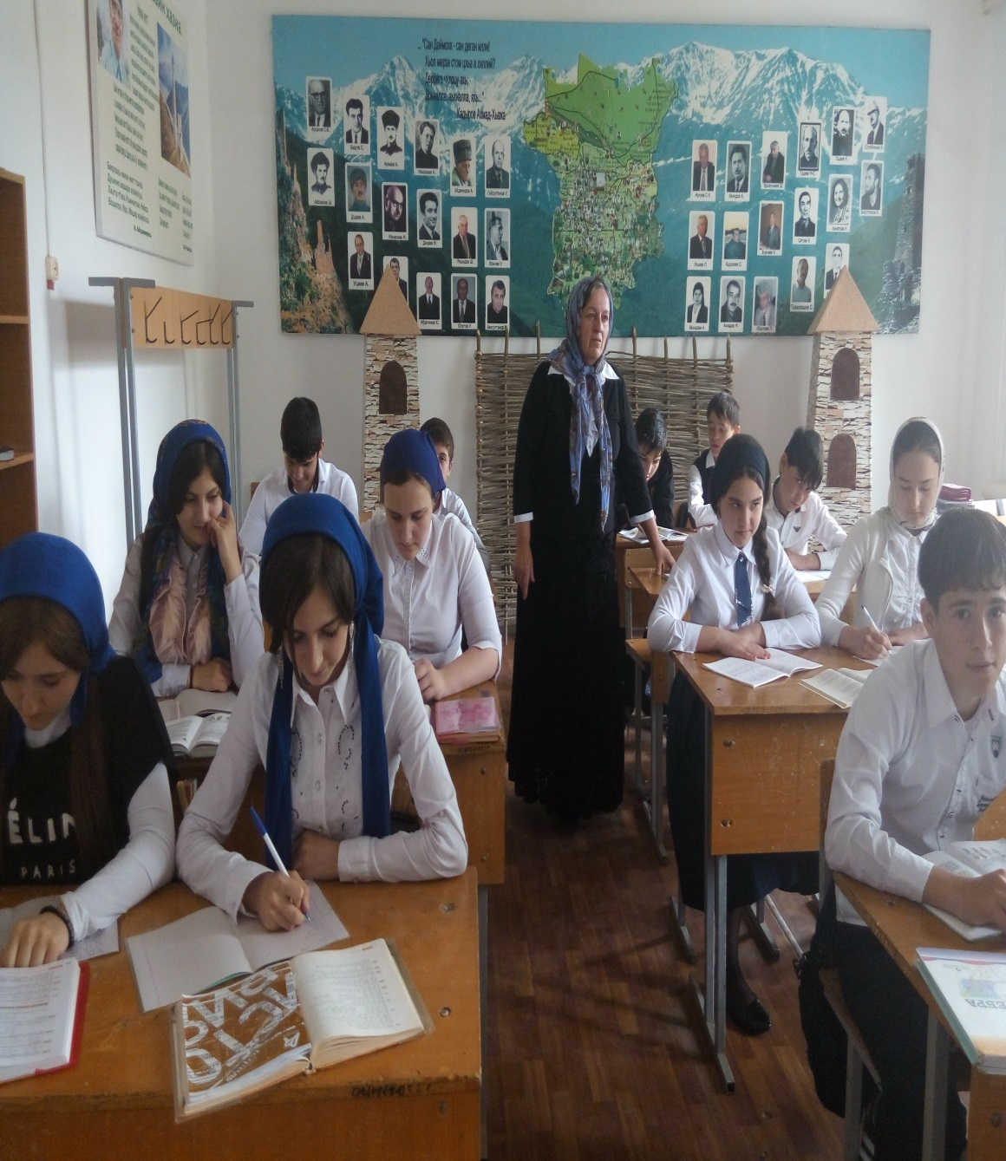
III. Постановка учебной задачи.
Цель: обсуждение затруднений («Почему возникли затруднения?», «Чего мы ещё не знаем?»);
проговаривание цели урока в виде вопроса, на который предстоит ответить,
или в виде темы урока.
• 4-5 мин;
Методы постановки учебной задачи: побуждающий от проблемной ситуации диалог, подводящий к теме диалог.

Slide 26


IV. «Открытие нового знания»
(построение проекта выхода из затруднения).
Этап изучения новых знаний и способов действий
Цель: решение УЗ (устных задач) и обсуждение проекта её решения.
• 7-8 мин;
• Способы: диалог, групповая или парная работа:
• Методы: побуждающий к гипотезам диалог, подводящий к открытию знания диалог, подводящий без проблемы диалог.
• организация самостоятельной исследовательской деятельности;
• выведение алгоритма.
Новое знание дети получают в результате самостоятельного исследования, проводимого под руководством учителя. Новые правила они пытаются выразить своими словами.
В завершении подводится итог обсуждения и даётся общепринятая формулировка новых алгоритмов действий.
Для лучшего их запоминания, там, где это возможно,
используется приём перевода правил на язык образов.

Slide 27
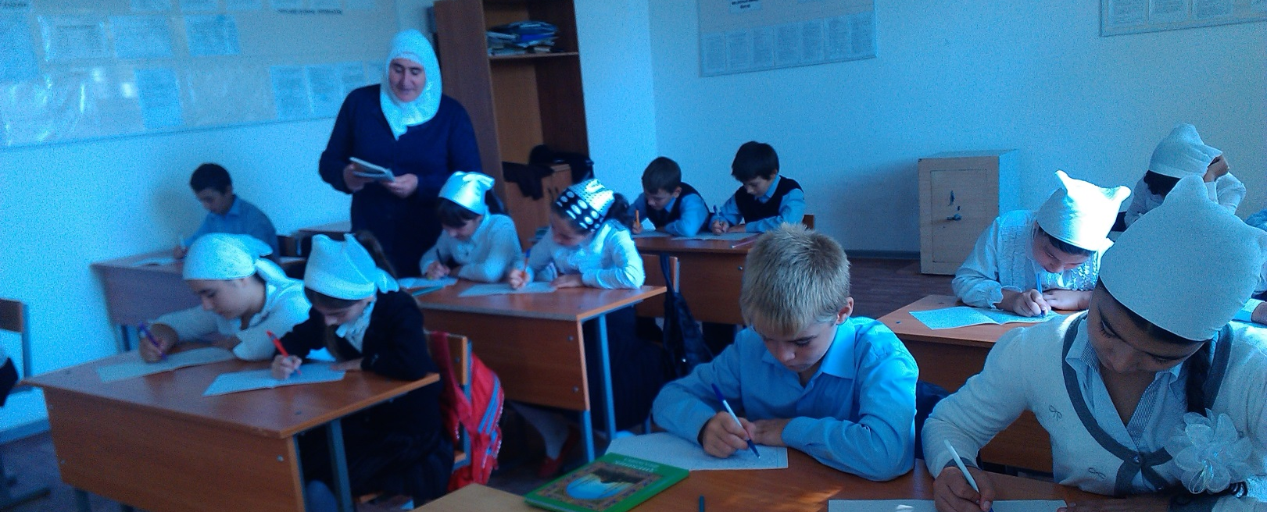
V. Первичное закрепление.
Этап закрепления знаний и способов действий
Цель: проговаривание нового знания, запись в виде опорного сигнала.
• 4-5 минут;
• Способы: фронтальная работа, работа в парах;
• Средства: комментирование, обозначение знаковыми символами, выполнение продуктивных заданий.
• выполнение заданий с проговариванием в громкой речи
В процессе первичного закрепления примеры решаются с комментированием: дети проговаривают новые правила в громкой речи.

Slide 28

VI. Самостоятельная работа с самопроверкой
по эталону.
Самоанализ и самоконтроль
Этап применения знаний и способов действий
Цель: каждый для себя должен сделать вывод о том, что он уже умеет.
• 4-5 минут;
• Небольшой объем самостоятельной работы (не более 2-3 типовых заданий);
• Выполняется письменно;
• Методы: самоконтроль, самооценка.
При проведении самостоятельной работы в классе каждый ребёнок проговаривает новые правила про себя.
При проверке работы каждый должен себя проверить - всё ли он понял, запомнил ли новые правила. Здесь необходимо создать для каждого ребёнка ситуацию успеха.

Slide 29
VIII.Рефлексия деятельности (итог урока).
Цель: осознание учащимися своей УД (учебной деятельности), самооценка результатов деятельности своей и всего класса.
• 2-3 минуты;
• Вопросы:
• Какую задачу ставили?
• Удалось решить поставленную задачу?
• Каким способом?
• Какие получили результаты?
• Что нужно сделать ещё?
• Где можно применить новые знания?
В процессе первичного закрепления примеры решаются с
комментированием: дети проговаривают новые правила в громкой речи .

Slide 30
Требования к уроку | Традиционный урок | Урок современного типа
Объявление темы урока | Учитель сообщает учащимся | Формулируют сами учащиеся
Сообщение целей и задач | Учитель формулирует и сообщает учащимся, чему должны научиться | Формулируют сами учащиеся, определив границы знания и незнания
Планирование | Учитель сообщает учащимся, какую работу они должны выполнить, чтобы достичь цели | Планирование учащимися способов достижения намеченной цели
Практическая деятельность учащихся | Под руководством учителя учащиеся выполняют ряд практических задач (чаще применяется фронтальный метод организации деятельности) | Учащиеся осуществляют учебные действия по намеченному плану (применяется групповой, индивидуальный методы)
Осуществление контроля | Учитель осуществляет контроль за выполнением учащимися практической работы | Учащиеся осуществляют контроль (применяются формы самоконтроля, взаимоконтроля)
Осуществление коррекции | Учитель в ходе выполнения и по итогам выполненной работы учащимися осуществляет коррекцию | Учащиеся формулируют затруднения и осуществляют коррекцию самостоятельно
Оценивание учащихся | Учитель осуществляет оценивание учащихся за работу на уроке | Учащиеся дают оценку деятельности по её результатам (самооценивание, оценивание результатов деятельности товарищей)
Итог урока | Учитель выясняет у учащихся, что они запомнили | Проводится рефлексия
Домашнее задание | Учитель объявляет и комментирует (чаще – задание одно для всех) | Учащиеся могут выбирать задание из предложенных учителем с учётом индивидуальных возможностей

Slide 31

Учитель, его отношение к учебному процессу, его творчество и профессионализм, его желание раскрыть способности каждого ребенка – вот это всё и есть главный ресурс, без которого невозможно воплощение новых стандартов школьного образования.

Slide 32

Благодарю за внимание!

